Slide 1
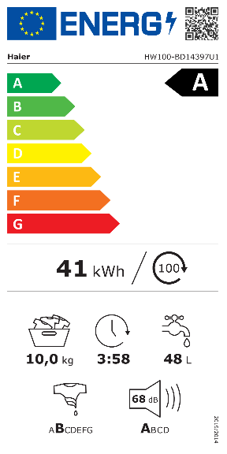
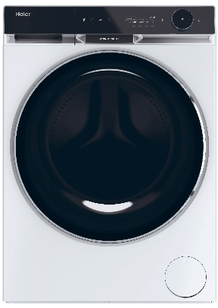
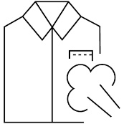
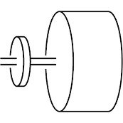
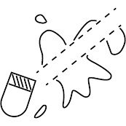
HW100-BD14397U1S
Předem plněná automatická pračka X - SERIES 11
Wifi, Direct Motion motor, Automatický dávkovač pracího prostředku a aviváže, ABT, Refresh, Ultra Fresh, CZ a SK displej, A-20%
Parametry odpovídají Nařízení v přenesené pravomoci: (EU) 2019/2014
Více informací o výrobku naleznete pod tímto QR kódem:
Hlavní vlastnosti (Nařízení v přenesené pravomoci: (EU) 2019/2014)
Třída energetické účinnosti A
Marketingové označení en. účinnosti: o 20 % úspornější než třída A
Jmenovitá kapacita (kg) 10
Spotřeba energie na 1 cyklus programu Eco 40-60 (kWh) 0,324
Spotřeba energie na 100 cyklů programu Eco 40-60 (kWh) 41
Spotřeba vody na 1 cyklus v programu Eco 40-60 (l) 48
Otáčky při odstřeďování (ot./min) 1330
Třída účinnosti sušení odstřeďováním B
Trvání programu Eco 40-60 (h:min) 3:58
Úroveň emisí hluku ve fázi odstřeďování (dB(A) re 1 pW) 68
Emisní třída hluku šířeného vzduchem při odstřeďování A
Technologie
Wifi + Bluetooth připojení - možnost bezdotykového připojení k Wifi a ovládání pračky přes aplikaci hOn s více než 60 dalšími programy a funkcemi
Aplikace hOn navrhne nejlepší program pro péči o vaše oděvy
Kompatibilní s hlasovými aplikacemi Alexa (Amazon) a Google (v ENG)
Direct Motion Motor – motor umístěný přímo na bubnu bez použití řemenu, tichý chod pouhých 68 dB(A) při odstřeďování
Smart Dosing – auto dávkovač pracího prostředku a aviváže na 20 cyklů
ABT – antibakt. ošetření zásuvky na detergent a gumového těsnění dvířek
DualSpray – systém údržby těsnění a vnitřního skla dveří pomocí 2 trysek
PillowDrum – šetrný buben s polštářkovými výstupky
i-time – regulace doby praní dle potřeby
Program „Refresh“- Osvěžení - vytváří jemnou a teplou vodní mlhu, která proniká do vláken; zbavuje zápachu, desinfikuje a sterilizuje prádlo
Ultra Fresh - po skončení programu se spustí funkce čerstvého vzduchu pro zamezení zápachu a tvorby plísní a bakterií
Programy
16 programů + WifI: Eco 40-60, Smart AI, Košile, Bavlna, Syntetika, Jemné, Dětské, Antialergenní, Rychlý 15‘, Vlna, Odstřeďování, Bavlna 20°C, Mix, Přikrývky, Samočistění, Ultra Fresh
Funkce
Ultra Fresh, Refresh, Automatické dávkování detergentu a aviváže, i-time, Wifi, Teplota, Otáčky, Počet máchání, Odložený start, Odstraňování skvrn (12 druhů), Zablokování tlačítek
Bezpečnost
Bezpečnostní zámek dveří; Ochrana proti úniku vody - plovák na dně detekuje únik
Konstrukce
Digitální dotykový displej v CZ i SK jazyce
Direct Motion motor
Objem bubnu 66 l; Plnicí tvor 36 cm; Materiál bubnu Nerez/ vany Silitech
Wifi
+ Bluetooth připojení s možností ovládání přes aplikaci hOn
Smart Dosing - automatický dávkovač pracího prostředku a aviváže na 20 cyklů
Energetická spotřeba praní o 20 % nižší než ve třídě A
A-20 %
Ultra Fresh – proudění čerstvého vzduchu na konci cyklu
Refresh osvěží oblečení a zbavuje zápachu, desinfikuje a sterilizuje
Direct Motion Motor – motor umístěný přímo na bubnu bez použití řemenu, tichý chod
Logistická data
Kód 31019798
EAN 6921081599570
Barva Bílá s černými dvířky a chromovanou hranou
Rozměry výrobku v x š x h (mm) 850 x 600 x 610
Čistá váha výrobku (kg) 77
8Rozměry balení v x š x h (mm) 880 x 653 x 646
Hmotnost s obalem (kg) 82
Odstraňování skvrn – možnost výběru ze 12 druhů skvrn s přesným zacílením

